Slide 1
Объектно-ориентированное программирование
основные понятия

Slide 2
Объектно-ориентированное программирование (ООП)
Это методика разработки программ, в основе которой лежит понятие объекта как некоторой структуры, соответствующей объекту реального мира, его поведению.

Slide 3
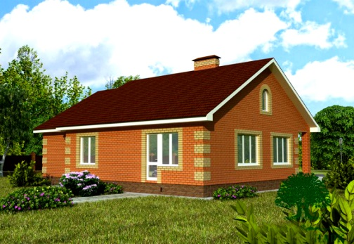
Информационная модель объекта
Объект-оригинал заменяется набором его характеристик (свойств) и их значений
Объект - Дом
Свойство | Значение
Внешний вид
Длина | 8 м
Ширина | 6 м
Высота | 4,5 м
Количество этажей | 1
Материал | Кирпич

Slide 4
Класс
Это тип, описывающий устройство объектов (их поведение и способ представления)
Класс можно сравнить с чертежом, согласно которому создаются объекты

Slide 5
Объявление класса
сlass Person
{
string name;
string address;
int year;
}
Объекты как представители класса создаются при помощи операции new
Person Man = new Person();
Person Woman = new Person();
Поля класса

Slide 6
Инкапсуляция
Это объединение внутри класса его данных с функциями, обрабатывающими эти данные (методами).
Под инкапсуляцией понимают скрытие полей объекта с целью обеспечения доступа к ним только посредством методов класса.

Slide 7
Методы
Методы класса выполняют действия над объектами класса
Включая объявление метода в объявление класса, программист явно указывает, какие действия могут быть выполнены над объектами этого класса

Slide 8
Объявление методов
Поля класса
сlass Person
{ string name;
string address;
int year;
public Person(string N, string A, int Y)
{
name = N;
address = A;
year = Y;
}
Конструктор класса
Инициализация полей данными

Slide 9
Метод
public void Show()
{
Console.WriteLine(name);
Console.WriteLine(address);
Console.WriteLine(year);
}
public int GetYear()
{
return year;
}
}
Метод

Slide 10
Метод
public void Show()
{
Console.WriteLine(name);
Console.WriteLine(address);
Console.WriteLine(year);
}
public int Year
{
get { return year; }
set { year = value; }
}
}
Свойство

Slide 11
Конструктор
В C# объект – это динамическая структура.
Переменная-объект содержит не данные, а ссылку на данные объекта.
Поэтому программист должен выделить память для этих данных при помощи специального метода класса – конструктора.
Имя конструктора совпадает с именем класса.

Slide 12
Описание конструктора
public Person(string N, string A, int Y)
{
name = N;
address = A;
year = Y;
}
Конструктор вызывается при создании объекта с помощью операции new
Person Man = new Person("Иванов","СПб",1986);
Person Woman = new Person("Горяева","СПб",1998);

Slide 13
Несколько конструкторов
public Person(string N, string A, int Y)
{
name = N;
address = A;
year = Y;
}
public Person(string N)
{
name = N;
}

Slide 14
Вызов методов
Для обычных (не статических) методов вызов осуществляется через имя экземпляра класса.
Person Man = new Person("Иванов","СПб",1976);
Man.Show();
int myYear = Man.GetYear();
// С использованием свойства:
int myYear = Man.Year;
Man.Year = 1977;
Объект

Slide 15
Для защиты полей объекта используют директиву private (закрытый)
Поля и методы, объявленные как private, не доступны за пределами класса, которому они принадлежат, даже в порожденных классах

Slide 16
Для использования в наследуемых классах используют директиву protected (продолженный)
Поля и методы, объявленные как protected, доступны в классе, которому они принадлежат, и в порожденных классах.
При этом производные классы могут располагаться в других сборках.

Slide 17
Для доступа в сборке используют директиву internal (в сборке)
Доступ к этому типу или члену может получить только код в одной сборке.
Доступен из любого места кода в той же сборке, однако он недоступен для других программ и сборок.
Notes:
В языке C# применяются следующие модификаторы доступа:
private: закрытый или приватный компонент класса или структуры. Приватный компонент доступен только в рамках своего класса или структуры.
private protected: компонент класса доступен из любого места в своем классе или в производных классах, которые определены в той же сборке.
file: добавлен в версии C# 11 и применяется к типам, например, классам и структурам. Класс или структура доступны только из текущего файла кода.
protected: такой компонент класса доступен из любого места в своем классе или в производных классах. При этом производные классы могут располагаться в других сборках.
internal: компоненты класса или структуры доступен из любого места кода в той же сборке, однако он недоступен для других программ и сборок.
protected internal: совмещает функционал двух модификаторов protected и internal. Такой компонент класса доступен из любого места в текущей сборке и из производных классов, которые могут располагаться в других сборках.
public: публичный, общедоступный компонент класса или структуры. Такой компонент доступен из любого места в коде, а также из других программ и сборок.

Slide 18
Для открытого доступа используют директиву public (публичный)
Поля и методы, объявленные как public, доступны из любого класса.
Доступ к этому типу или члену возможен из любого места в коде, а также из других программ и сборок.

Slide 19
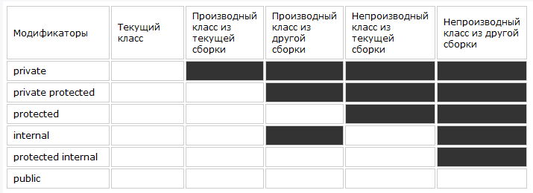
Уровни доступа

Slide 20
Сокрытие данных
Неотделимая часть ООП, управляющая областями видимости
Целью сокрытия данных является предельная локализация изменений в коде программы
Вместо прямого доступа к полям объекта следует использовать методы
Классы и структуры, которые объявлены без модификатора и которые расположены вне других типов, по умолчанию имеют доступ internal, а вложенные классы и структуры, как и остальные элементы классов/структур имеют модификатор private.

Slide 21
Выводы:
Инкапсуляция - это принцип, согласно которому любой класс должен рассматриваться как черный ящик
Пользователь класса должен видеть и использовать только интерфейсную часть класса (список декларируемых свойств и методов)

Slide 22
Наследование
Это механизм, позволяющий создавать иерархии объектов
Наследованием называется возможность порождать один класс от другого с сохранением всех свойств и методов класса-предка, добавляя при необходимости новые свойства и методы

Slide 23
Иерархия
Это набор классов, связанных отношением наследования
Человек (класс Person)
Студент (класс Student)
Очная форма (класс RealStudent)
Заочная форма (класс VirtualStudent)
Профессор (класс Professor)

Slide 24
Наследование
Производные классы не могут быть более доступны, чем соответствующие базовые типы.
Невозможно объявить открытый класс B, производный от внутреннего класса A.

Slide 25
Пусть определены три класса, один из которых является базовым для двух других
Родительский класс
сlass Person
{ string name;
string address;
int year;
public Person(string N, string A, int Y)
{
name = N;
address = A;
year = Y;
}
…
Конструктор класса

Slide 26
Класс-потомок должен иметь свой конструктор
Дочерний класс
class Student: Person
{
int group;
public Student(string N, string A, int Y,
int G): base (N, A, Y)
{
group = G;
}
}
Конструктор класса
Вызов конструктора базового класса

Slide 27
Дочерний класс
class Professor: Person
{
string kafedra;
public Professor(string N, string A, int Y,
string K): base (N, A, Y) {
kafedra = K;
}
}
Конструктор класса

Slide 28
Переопределение методов
Объект-потомок наследует не только поля родителя-объекта, но и методы
Использование имени метода родительского типа в объявлении дочернего типа называется переопределением метода

Slide 29
Полиморфизм
«поли» значит «много», а «морфизм» — «изменение» или «вариативность»
таким образом, «полиморфизм» — это свойство одних и тех же объектов и методов принимать разные формы.

Slide 30
Полиморфизм
Полиморфизмом называют явление, при котором один и тот же программный код (полиморфный код) выполняется по-разному, в зависимости от того, объект какого класса используется при вызове данного кода

Slide 31
Виртуальный метод
virtual - виртуальный (возможный – лат.)
Объявление метода виртуальным дает возможность дочернему классу произвести замену виртуального метода своим собственным
Метод порожденного класса, замещающий метод родительского класса, помечается директивой override

Slide 32
Метод Show для родительского класса
Базовый
класс
сlass Person
{ string name;
string address;
int year;
…
virtual public void Show()
{
Console.WriteLine(Name);
Console.WriteLine(Address);
Console.WriteLine(Year);
}
}
Виртуальный метод

Slide 33
Дочерний класс
сlass Student: Person
{
int group;
…
override public void Show()
{
base.Show();
Console.WriteLine(group);
}
}
Переопределение метода

Slide 34
сlass Professor: Person
{
string kafedra;
…
override public void Show()
{
base.Show();
Console.WriteLine(kafedra);
}
}

Slide 35
Программа демонстрации наследования
namespace ConsoleApplication1
{
class DecTo
{
string State;
int Base;
public DecTo(string s)
{
this.State = s;
this.Base = s.Length;
}

Slide 36
// метод перевода чисел
public string Trans(int Dec)
{
string r = "\0";
int Ost;
do
{
Ost = Dec % Base;
r = State[Ost] + r;
Dec /= Base;
}
while (Dec > 0);
return r;
}
}

Slide 37
class DecToBin : DecTo
{
public DecToBin() : base ("01");
}
class DecToOct : DecTo
{
public DecToOct(): base ("01234567");
}
class DecToHex : DecTo
{
public DecToHex(): base("0123456789ABCDEF");
}

Slide 38
class Program
{
static void Main()
{
int D;
Console.WriteLine("Input value in 10 system:");
D = Convert.ToInt32(Console.ReadLine());
Console.WriteLine();
DecToBin P1 = new DecToBin();
DecToOct P2 = new DecToOct();
DecToHex P3 = new DecToHex();
Console.WriteLine("2 system -> " + P1.Trans(D));
Console.WriteLine("8 system -> " + P2.Trans(D));
Console.WriteLine("16 system -> " + P3.Trans(D));
Console.ReadKey();
}
}

Slide 39
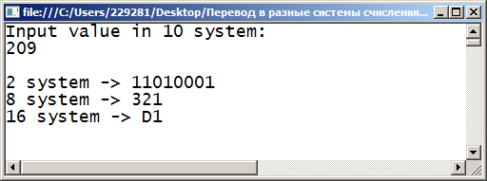
Результаты работы программы:

Slide 40
Основные концепции ООП
Система состоит из объектов
Структура всех объектов класса определена в классе (объекты создаются по шаблону класса)
Объекты взаимодействуют между собой
Каждый объект характеризуется своим состоянием и поведением
Состояние объекта задается значениями полей данных
Поведение объекта задается методами
Дочерние классы наследуют поля и методы своего родительского класса, с возможностью добавления новых полей, свойств и методов
Есть возможность переопределить в дочернем классе некоторые методы. Не виртуальные методы переопределять не рекомендуется!

Slide 41
Задача 1
Разработать класс Point (точка) и дочерний класс Circle (окружность).
Функционал классов:
вывод на экран сведений об объекте;
вычисление расстояния от начала координат до точки;
вычисление расстояния между двумя точками;
определить, перекрываются ли две окружности на плоскости?

Slide 42
Проверочная работа
I вариант
Базовый класс Товар (поля: Название товара, Цена).
Дочерний класс Продукт (доп. поле Срок реализации – количество дней)
II вариант
Базовый класс Автомобиль (поля: Модель, Год выпуска).
Дочерний класс Автобус (доп. поле Вместимость – количество мест)

Slide 43
План работы:
Описать поля базового класса
Описать конструктор базового класса
Описать метод Show() для вывода на экран значений полей
Описать метод GetField() или свойство с уровнем доступа get, возвращающее значение одного из полей
Аналогично для дочернего класса
В главной функции создать по 1 объекту каждого класса
Показать вызов методов

